Slide 1

การสังเคราะห์เสียงภาษาไทยด้วยคอมพิวเตอร์
โดย
รัฐิติ์พงษ์ พุทธเจริญ
อัศวิน อุดมศิริ
อาจารย์ ที่ปรึกษา
อาจารย์ สมเกียรติ วังศิริพิทักษ์

Slide 2
วัตถุประสงค์ของงานวิจัย
สร้างโปรแกรมสังเคราะห์เสียงภาษาไทยด้วยคอมพิวเตอร์ เพื่อทำการแปลงข้อความจากแฟ้มข้อความภาษาไทยให้เป็นเสียงพูดภาษาไทย โดยให้มีความสามารถในการรับข้อความได้ทั้งจากแฟ้มข้อความและแป้นพิมพ์ มีความสามารถในการตัดคำภาษาไทยได้ถูกต้องและสังเคราะห์เสียงภาษาไทยให้ใกล้เคียงกับเสียงธรรมชาติมากที่สุด

Slide 3
โปรแกรมสังเคราะห์เสียงภาษาไทยด้วยคอมพิวเตอร์
แป้นพิมพ์
โปรแกรม
สังเคราะห์เสียง
เสียงภาษาไทย
แฟ้มข้อความ

Slide 4
แฟ้มข้อความ,แป้นพิมพ์
รับข้อความ
เพิ่มคำศัพท์
ตัดคำ
พจนานุกรมคำศัพท์
การแยกคำออกเป็นพยางค์
Diagram การออกแบบ
สร้างสัญลักษณ์แทนเสียง
ประกอบแฟ้มเสียง
ฐานข้อมูลเสียง
สร้างเสียง
ลำโพง

Slide 5
ส่วนรับข้อความจากแฟ้มข้อความ
Start
เปิดแฟ้ม
แสดงข้อความบนจอภาพ
เก็บข้อความลง Buffer
ปิดแฟ้มข้อความ
Stop

Slide 6
ส่วนรับข้อความจากแป้นพิมพ์
Start
รับข้อความจากแป้นพิมพ์
แสดงข้อความบนจอภาพ
เก็บข้อความลง Buffer
Stop

Slide 7
ส่วนตัดคำ
Start
นำตัวมาเก็บไว้ยัง WordBuffer
มีคำที่อยู่ในพจนานุกรมที่ขึ้นต้นด้วยกลุ่มของตัวอักษรที่อยู่ใน WordBufferหรือไม่
No
เก็บข้อมูลลง Buffer สำหรับเก็บคำ
Yes
Yes
มีคำที่อยู่ในพจนานุกรมที่ตรงกับคำที่อยู่ ใน WordBufferนี้หรือไม่
No
เลือกคำใน Buffer เก็บคำที่ยาวที่สุด
Stop

Slide 8
การตัดคำโดยการเลือกคำที่ยาวที่สุดโดยใช้ Wordbucket
StartPointPtr
เรื่องของช้างอพยพเป็นประเด็นใหญ่ของคนกรุงเทพมหานคร
WorkingPtr
WordBuffer
ประเด็น
WordBucket(1)
ประ
BucketEndPtr(1)
4
WordBucket(2)
ประเด็น
BucketEndPtr(2)
7
WordBucket(3)
BucketEndPtr(3)
WordBucket(4)
BucketEndPtr(4)
WordBucket(5)
BucketEndPtr(5)

Slide 9
ส่วนแยกคำออกเป็นพยางค์
หาตำแหน่งของ Record ที่เก็บคำ ในพจนานุกรมคำศัพท์
พจนานุกรมคำศัพท์
อ่านข้อความจาก Field ที่เก็บแต่ละพยางค์ของคำทุก field ที่มีข้อมูลใน record ของคำนั้น

Slide 10
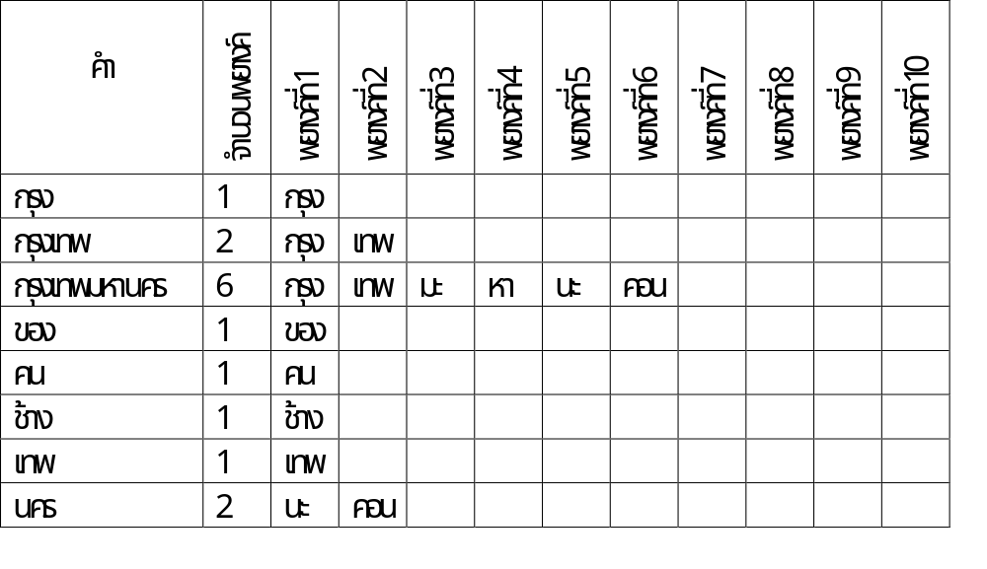
ตัวอย่างพจนานุกรมคำศัพท์

Slide 11
ส่วนสร้างสัญลักษณ์แทนเสียงโดยวิธี MPT Network
Start
กำหนดพยางค์ให้อยู่ในรูปแบบกลาง
กำหนดเสียงวรรณยุกต์ของพยางค์ให้รูปแบบกลาง
สร้างสัญลักษณ์แทนเสียงของแต่ละอัฒพยางค์จากการแปลงรูปแบบกลางเป็นสัญลักษณ์แทนเสียง
Stop

Slide 12
กำหนดพยางค์ให้อยู่ในรูปแบบกลาง
รูปแบบกลางของพยางค์คือ S={C₁V[C₂]}T
โดยที่ S เป็นพยางค์ใดๆ
C₁ เป็นพยัญชนะต้น
V เป็นสระ
C₂ เป็นตัวสะกด(อาจมีหรือไม่มีก็ได้)
T เป็นวรรณยุกต์
ตัวอย่างคำว่า “วิด”จะได้ C₁ <- ว, V <- อิ , C₂ <- ด , T <- ไม่มี

Slide 13
กำหนดเสียงวรรณยุกต์ของพยางค์ให้รูปแบบกลาง
การกำหนดเสียงวรรณยุกต์ให้สมการเสียง S = { C_{1i}V_{j}[C_{2k}]} T _{l- >m}
โดยที่ S เป็นเสียงพยางค์
C_{1i} เป็นเสียงพยัญชนะต้นในกลุ่มที่ i = 1,2,3
V_{j} เป็นเสียงสระในกลุ่มที่ j = 1,2
C_{2k} เป็นเสียงพยัญชนะท้ายหรือตัวสะกดในกลุ่มที่ k = 1,2
T_{l - >m} เป็นเสียงวรรณยุกต์เสียงที่ m ตามรูปวรรณยุกต์ที่ l = 1,2,3,4,5
ได้ “ว” เป็นพยัญชนะต้น ในกลุ่มที่ 3 แทนด้วย C₁₃
“อิ” เป็นพยัญสระ ในกลุ่มที่ 1 แทนด้วย V₁
“ด” เป็นพยัญชนะท้าย/ตัวสะกด ในกลุ่มที่ 1 แทนด้วย C₂₁
และรูปวรรณยุกต์สามัญ แทนด้วย T=1
ดังนั้น จากโครงข่ายการกำหนดวรรณยุกค์ จะได้สมการเสียงเป็น S = { C₁₃V₁[C₂₁]} T_{1- > 4}
จะได้เสียงวรรณยุกต์ คือ เสียงตรี (m = 4 )

Slide 14
สร้างสัญลักษณ์แทนเสียง
ทำการแปลงพยางค์ตามสมการแทนเสียงเป็นสัญลักษณ์แทนเสียงในรูปหน่วยอัฒพยางค์ตามรูปแบบดังต่อไปนี้
[พยัญชนะต้น+สระสั้น]- - [สระ+สะกด(ถ้ามี)+วรรณยุกต์]
ดังนั้น “วิด” จะเท่ากับ [wi] - - [it4]

Slide 15
ส่วนประกอบแฟ้มเสียง
Start
ค้นหาแฟ้มเสียงของทั้ง 2อัฒพยางค์
เปิดแฟ้มเสียงทั้ง 2 แฟ้ม
สร้างแฟ้มเสียงที่ได้จากการต่อแฟ้มเสียงทั้ง 2 แฟ้ม
ปิดแฟ้มเสียงทั้งหมด
Start

Slide 16
การทดสอบการตัดคำ
ผลการทดสอบการตัดคำจากตัวอย่างเอกสารจากหนังสือพิมพ์สยามกีฬา
จำนวนคำทั้งหมดในเอกสาร 163 คำ คำที่อ่านไม่ได้ 6 คำ คือ สุรศักดิ์ ฟอร์ม มิดเดิ้ลหโบรช์ เวสต์บรอมวิช อัลเบี้ยน และดิวิชั่น คิดเป็นเปอร์เซ็นต์ที่ตัดได้ 96.31 เปอร์เซ็นต์

Slide 17
การทดสอบการตัดคำ (ต่อ)
ผลการทดสอบการตัดคำจากตัวอย่างเอกสารจากหนังสือพิมพ์กรุงเทพธุรกิจ
จำนวนคำทั้งหมดในเอกสาร 167 คำ คำที่อ่านไม่ได้ 6 คำ คือ ฟิตช์ อิบคา ยุโรป อุตสาหกรรม ปิโตรเคมี และกัลไทย คิดเป็นเปอร์เซ็นต์ที่อ่านได้ 96.40 เปอร์เซ็นต์

Slide 18
การทดสอบการตัดคำ (ต่อ)
ผลการทดสอบการตัดคำจากตัวอย่างเอกสารจากหนังสือพิมพ์ไทยรัฐ
จำนวนคำทั้งหมดในเอกสาร 156 คำ คำที่อ่านไม่ได้ 1 คำ คือ พรีเซนต์เตชั่น คิดเป็นเปอร์เซ็นต์ที่อ่านได้ 99.35 เปอร์เซ็นต์

Slide 19
การเปรียบเทียบหน่วยจัดเก็บข้อมูลที่ใช้
ขนาดหน่วยจัดเก็บที่ใช้ในการบันทึกคำเป็นพยางค์
ค่าเฉลี่ยของขนาดพยางค์ 1 พยางค์ ประมาณ 22.55 KB
จำนวนพยางค์เสียงทั้งหมด 40,560 พยางค์เสียง
จำนวนหน่วยจัดเก็บข้อมูลที่ต้องใช้ 914,628 KB.
ขนาดหน่วยจัดเก็บที่ใช้ในการบันทึกคำเป็นอัฒพยางค์
ค่าเฉลี่ยของขนาดอัฒพยางค์ 1 อัฒพยางค์ประมาณ11.38 KB
จำนวนหน่วยเสียงทั้งหมด 1,452 หน่วยเสียง
จำนวนหน่วยจัดเก็บข้อมูลที่ต้องใช้ 16,523 KB.

Slide 20
การเปรียบเทียบความต่อเนื่องของเสียง
ความต่อเนื่องของประโยคที่ได้จากการต่อพยางค์
อยู่ในระดับ พอใช้-ดี
ความต่อเนื่องของประโยคที่ได้จากการสังเคราะห์
เสียงอยู่ในระดับ พอใช้-ดี

Slide 21
การเปรียบเทียบคุณภาพของเสียง
คุณภาพของเสียงที่ได้จากการบันทึกเสียงเป็นพยางค์ คือ ดีมาก
คุณภาพของเสียงที่ได้จากการสังเคราะห์เสียง คือ พอใช้ ถึง ดี

Slide 22
บทวิจารณ์และสรุป

Slide 23
End

